Slide 1
آشنایی با بیماری دیابت(1)
Diabetes

Slide 2
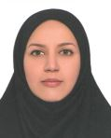
مشخصات سند
مشخصات مدرس یا مدرسین
مشخصات بسته آموزشی
نام : نفیسه صادقیان
مدرک : کارشناس ارشد اپیدمیولوژی
موقعیت اشتغال : مربی آموزشگاه بهورزی
مرکز آموزش بهورزی شهرستان اصفهان یک
دانشگاه علوم پزشکی و خدمات بهداشتی درمانی اصفهان
حیطه درس : غیرواگیر
آخرین بازنگری : 99/4/25
نوبت تهیه: 2
نام فایل: NC bakhshe1-diabet-edi2

Slide 3
بخش اول
دیابت نوع 1

Slide 4
اهداف آموزشی
انتظار می رود فراگیران بدون استفاده از بسته آموزشی در پایان این مبحث بتوانند :
1- عملکرد پانکراس در خصوص کنترل قند خون را شرح دهند.
2- وظایف انسولین در بدن را نام ببرند.
3- علل بروز دیابت نوع یک را بیان کنند.
4- علائم دیابت نوع یک را نام ببرند.
5- علت بروز کتواسیدوز ، هیپوگلیسمی و راه های برخورد با آن را توضیح دهند.
6- نحوه مخلوط کردن و تزریق انسولین را شرح دهند.

Slide 5
فهرست عناوین
علل بروز ديابت نوع يك ............................................ 17
علائم ديابت نوع يك ................................................... 18
كتواسيدوز .................................................................. 19
علائم كتواسيدوز ....................................................... 20
هيپوگليسمي ............................................................... 21
اقدامات لازم در صورت مشاهده هيپوگليسمي ……... 22
درمان ديابت نوع يك .................................................... 23
انواع مختلف انسولین ................................................... 24
شرايط نگهداري انسولين ............................................. 25
نحوه مخلوط کردن انسولین ....................................... 26
تزريق انسولين ............................................................. 27
مقدمه ........................................................................ 6
لوزالمعده ( پانكراس ) ............................................. 7
مکانیسم اثر گلوکز روی سلول بتا …………….......... 9
گيرنده انسولين در سطح سلول ............................ 10
وظايف انسولين ...................................................... 11
افراد در معرض خطر ديابت ................................. 12
انواع ديابت .............................................................. 13
ديابت نوع 1 ............................................................. 14
اپیدمیولوژی ............................................................ 15
انواع ديابت نوع يك ................................................ 16
Notes:
.

Slide 6
مقدمه
بيماري ديابت يكي از بيماري هاي شايع ، قابل كنترل و ناتوان کننده با عوارض مزمن و پرهزینه است ؛ که بیشتر دستگاه های بدن را درگیر می کند.
دیابت چهارمین یا پنجمین علت مرگ در کشورهای با درآمد بالا بوده و در کشورهای در حال توسعه ، رو به افزایش است.
اين بيماري در صورت عدم كنترل مطلوب منجر به عوارض زودرس و ديررس مهمي مي شود.
اهمیت انجام اقدام برای شناسایی زودرس ، مراقبت و درمان به موقع و صحیح ، به منظور پیشگیری و یا به تأخیر انداختن عوارض حاد و مزمن آن ، با مطالعات متعدد ثابت شده است.
Notes:
اولین علت نارسایی مزمن کلیه است

Slide 7
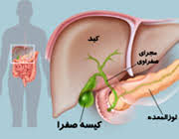
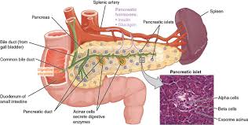
لوزالمعده ( پانكراس )...
غده‌ای پهن و دراز که در قسمت فوقانی شکم
و پشت معده قرار گرفته‌ است.
درون پانكراس جزاير لانگرهانس قرار دارد كه این سلولها فقط ۲٪ لوزالمعده را تشکیل می‌دهند.
Notes:
بخش درون ريز ( به خون ) و برون ريز ( خارج خون ) دارد
انسولين = بخش درون ريز

Slide 8
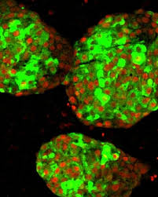
...لوزالمعده ( پانكراس )
سلول های بتای جزایر لانگرهانس وظیفه تولید و آزاد سازی هورمون انسولين در خون را دارند.
آزاد شدن انسولین به واسطه هورمون رشد یا گلوکاگن اتفاق می افتد ؛ اما مهم ترین محرک آزاد سازی این ماده در بدن گلوکز است.
جزاير لانگرهانس

Slide 9
مکانیسم اثر گلوکز روی سلول بتا
با ورود غذا به لوله گوارش و تجزیه آن
قند موجود در غذا از طریق پرزهای جدار دستگاه گوارش وارد خون می شود
ترشح انسولين
ورود گلوكز به خون
اثر روي گيرنده هاي سلولهاي بتاي جزاير لانگرهانس

Slide 10
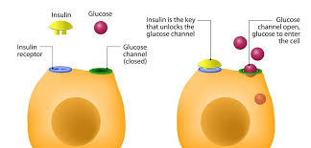
گيرنده انسولين در سطح سلول
در سطح تمام سلولهاي بدن وجود دارد.
گيرنده و انسولين نقش قفل و كليد را بازي مي كنند.
وصل شدن انسولين به گيرنده  ورود گلوكز به سلول  کاهش قند خون  کاهش ترشح انسولین از پانکراس

Slide 11
وظايف انسولين
باعث افزایش جذب و ذخیره گلوکز در سلولها ( باند شدن با ديواره سلولها و ورود گلوكز به سلول )
استفاده از چربی به عنوان منبع سوخت سلولي را متوقف می‌کند.
واکنش های سنتز پروتئین ها را فعال ساخته و از تجزیه آنها جلوگیری می‌کند.
اثر روي سلول‌های کبد :
با گرفتن قند از خون و ذخیره آن به صورت گلیکوژن ، قند خون را کاهش می دهد.
از آزاد شدن گلوکز توسط کبد جلوگیری می کند.

Slide 12
افراد در معرض خطر ديابت
افراد بالاي 30 ساله كه حداقل يكي از مشخصات زير را داشته باشند :
1- اضافه وزن ، چاق
2- سابقه ابتلا به ديابت در پدر ، مادر ، خواهر يا برادر
3- فشار خون ≥ 140/90
4- دو بار يا بيشتر سقط خود بخودي(بدون علت مشخص)، سابقه مرده زايي يا نوزاد بيش از 4 كيلو
5- سابقه ديابت بارداري
6- تمام زنان باردار

Slide 13
انواع ديابت
1- نوع 1 ( ديابت وابسته به انسولين )
insulin-dependent diabetes mellitus ( IDDM.Type1 )
2- نوع 2 ( ديابت غير وابسته به انسولين )
non-insulin-dependent diabetes mellitus ( NIDDM.Type2 )
3- بارداري ( GDM ) Gestational Diabetes Mellitus

Slide 14
ديابت نوع 1 ( وابسته به انسولین )
insulin-dependent diabetes mellitus
IDDM.Type1

Slide 15
اپیدمیولوژی
حدوداً 10 درصد مبتلایان به دیابت را تشکیل می دهند.
اروپا و پس از آن جنوبی ترین منطقه آسیا بیش ترین بروز را دارند.
بيشتر در كودكان و نوجوانان ديده مي شود.
ژنتیک عامل مساعد کننده ای است که همراه با عوامل محیطی در ایجاد بیماری نقش دارد.
شروع بیماری سریع و حاد است.
باعث لاغري و ضعيف شدن بيمار مي شود.

Slide 16
انواع ديابت نوع يك
گونه A 1 :
در نتیجه انهدام ایمونولوژیک سلول های بتا عارض می شود که منجر به نارسایی انسولین می شود.
گونه B 1 :
شاخصه های ایمونولوژیک را ندارند ولی بیماران به دلیل نامعلومی دچار نارسایی انسولین شده اند.

Slide 17
علل بروز ديابت نوع يك
اگر سلولهای بتا تخریب شده باشند و یا نتوانند انسولین تولید کنند ( كاهش یا عدم توليد ) در واقع فرد مبتلا به دیابت نوع یک بوده است.
1- ژنتيك
2- اختلال و بيماري سيستم ايمني ( عليه سلولهاي سازنده انسولين موادي مي سازد )
3- برخي ويروس ها و سموم

Slide 18
علائم ديابت نوع يك
گرسنگي ( پرخوري )
تشنگي زياد و پرنوشي
پرادراري
ادرار شبانه
خستگي ( علت : از دست دادن آب و الكتروليت و گلوكز )
تأخير در بهبود زخم و بريدگي
عفونتهاي مكرر
كاهش وزن و لاغري ( سوخت چربي جهت توليد انرژي )
تاري ديد

Slide 19
كتواسيدوز
عدم وجود انسولین در بدن
قند وارد سلول ها نمی شود و قند خون افزایش می یابد
سلولها از چربی به عنوان منبع تأمین انرژی استفاده می کنند
سوختن چربی ها باعث تولید مواد زائد اسیدی به نام كتون می شود.
هنگامی که بدن نمی‌تواند این کتون‌ها را با سرعت کافی از راه ادرار دفع کند
افزایش کتون و قند خون ( هیپرگلایسمی ) و باقی ماندن آن در همین سطح بعد از 24 ساعت
بروز علامت کتواسیدوز

Slide 20
علائم كتواسيدوز
تنفس سریع
رایحه میوه‌ای در نفس
استفراغ ،‌ تهوع ، درد شكم
تكرر ادرار
خشکی دهان و تشنگي
دهیدراسیون
بيهوشي و اغما ( اورژانس پزشكي )
درمان : انسولين جهت کنترل قند و هیدراتاسیون

Slide 21
هيپوگليسمي
تزریق بیش از حد انسولین
عدم مصرف يك وعده غذا
فعاليت بدني شديد نسبت به بقيه ي اوقات
كاهش شديد قندخون
عدم اقدام فوري
احساس گرسنگي
سردرد
سرگيجه
تشنج
عدم هوشیاری
بیهوشی
مرگ
برای پیشگیری از هیپوگلایسمی ، نباید فاصله تزریق انسولین و مصرف غذا ، از نیم ساعت بیشتر شود.

Slide 22
اقدامات لازم در صورت مشاهده هيپوگليسمي
از آن جا كه سلول هاي مغز فقط از سوزاندن قند ، انرژي مورد نياز خود را به دست مي آورند ، كاهش شديد قند خون براي مدت كوتاهي سبب آسيب سلول هاي مغزي مي شود. اين آسيب برگشت ناپذير است.
اگر بیمارهوشيار باشد : مصرف كربوهيدرات سريع الجذب ( عسل ، قند ، شكلات )
اگر بیمار بيهوش باشد : تزريق محلول گلوكز هيپرتونيك

Slide 23
درمان ديابت نوع يك
تزريق انسولين زير جلدي به صورت روزانه ( يك يا چند نوبت )
نیاز به انسولین، به تغذیه ، میزان فعالیت بدنی و وزن بیمار بستگی دارد.
انسولين را نمي توان از راه خوراكي مصرف كرد چون پروتئين است و توسط آنزيم گوارشي هضم مي شود. ( در حال تحقيق )

Slide 24
انواع مختلف انسولین
انسولین سریع الاثر
کوتاه اثر( مانند رگولار )
متوسط اثر ( مانندNPH )
طولانی اثر
هر شیشه انسولین حاوی 10 سی سی انسولین است.
هر ميلي ليتر انسولين داخل ويال = 100 واحد انسولين

Slide 25
شرايط نگهداري انسولين
از تزريق انسولين سرد خودداري شود. ( دردناك شدن تزريق و كاهش سرعت جذب )
پس از باز شدن ويال تا 30-28 روز مي توانيد استفاده كنيد.
از تكان دادن هاي بيش از حد شيشه و يا قلم انسولين بايد اجتناب كرد.
در صورت تغيير رنگ دادن انسولين نبايد از آن استفاده نمود.
توجه به بروشور داخل جعبه
ويال باز نشده : در يخچال و دماي 2 تا 8 درجه
ويال باز شده : مي توان در دماي اتاق نگهداري كرد.
حرارت بسیار بالا می تواند از تأثیر انسولین بکاهد.
هرگز ویال ها را در معرض نور مستقیم خورشید قرار ندهید.
انسولین در اثر يخ زدن صدمه مي بيند ( عدم نگهداري در جايخي )

Slide 26
نحوه مخلوط کردن انسولین
هميشه بايد اول انسولين كريستال ( شفاف ) در سرنگ كشيده شود و بعد انسولين NPH ، در غير اين صورت ساختمان و اثر انسولين كريستال تغييرمي كند.
هيچ گونه ماده ي رقيق كننده و يا داروي ديگري نبايد به مخلوط دو نوع انسولين اضافه شود.
مخلوط انسولين (كريستال/ رگولار) و NPH را ، هم مي توان فوراً تزريق كرد و هم مي توان براي وعده ي بعدي تزريق نگه داري كرد .

Slide 27
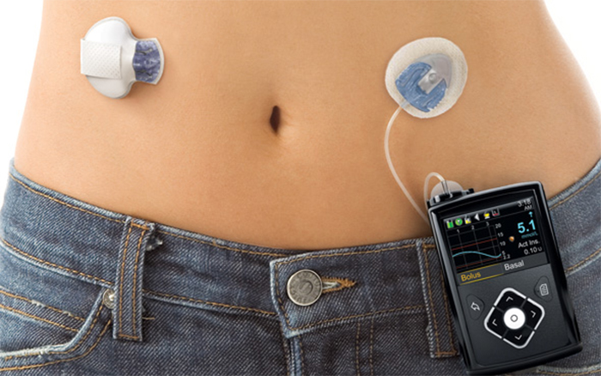
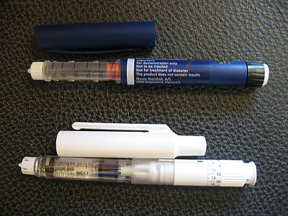
تزريق انسولين...
تزریق انسولین به صورت زیر جلدي و اغلب بدون هیچ درد و یا سوزشی انجام می شود.
تزریق در محلی انجام شود که میزان مناسبی چربی در زیر پوست قرار دارد.
سرعت جذب انسولین، به محل تزریق بستگی دارد.
بيشترين سرعت جذب انسولين : به ترتيب در شكم ، بالا و پشت بازوها و
ران ها ( باسن = كندتر )
چنانچه تجمع بافت چربي در قسمت شكم زياد است بهتر است جهت تزريق استفاده نشود.

Slide 28
...تزريق انسولين...
برای هر یک از تزریق های روزانه باید از محل های یکسان استفاده شود ( مثلاً هر روز انسولین نوبت صبح را در ناحیه شکم و انسولین نوبت عصر را در ناحیه ران تزریق کنید )
از تزریق انسولین در یک ناحیۀ ثابت که موجب ایجاد سفتي و توده هاي چربی در زیر پوست شده و مانع از جذب به موقع انسولین می گردد، خودداري کنید.
محل تزریق را به صورت گردشی عوض نمایید ( فاصله هر تزریق از تزریق قبلی باید به اندازه 1/5سانتی متر باشد )
در صورتي كه از الكل استفاده شد بايد اجازه دهيد كاملاً خشك شود.

Slide 29
...تزريق انسولين...
با توجه به اينكه تزريق به صورت زير جلدي انجام مي شود، نبايد محل تزریق شده برآمده شود. ( عمق تزريق كم بوده و داخل جلدي بوده )
از مالش ، گرم و يا سرد كردن محل تزريق خودداري شود.
ورزش با عضوی که در آن تزریق صورت گرفته باعث می شود که جذب انسولین به علت افزایش خون رسانی به عضو ،بیشتر شود ؛ پس مواظب افت سطح قند خون خود باشید.

Slide 30
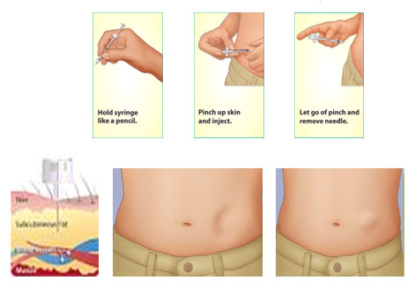
...تزريق انسولين
زاويه محل تزريق را با توجه به ضخامت بافت چربي محل تزريق در نظر بگيريد.
زاويه نيدل در هنگام تزريق از ۹۰-۴۵ درجه مي تواند متغير باشد.
محل تزريق را به گونه اي جمع كنيد كه از عضله فاصله بگيرد.
نيدل را سريع وارد پوست كنيد.
سرنگ را به آرامي تخليه كنيد.
پس از آنكه سرنگ كاملاً تخليه شد ۱۰ ثانيه تأمل كنيد.
نيدل را به صورت مستقيم و سريعاً خارج كنيد.

Slide 31
خلاصه مطالب و نتیجه گیری
ديابت يك بيماري شايع و قابل كنترل است که عوارض آن اکثر ارگان های بدن را درگیر می نماید.
بیماری دیابت نوع یک به علت کاهش یا عدم وجود انسولین بوجود می آید و فاکتور ژنتیک و محیط در بروز آن نقش دارد.
علائم دیابت نوع یک حاد و سریع ظاهر می شود.
کتواسیدوز و هیپوگلایسمی از عوارض زودرس دیابت نوع یک هستند.
درمان دیابت نوع یک تزریق انسولین می باشد.

Slide 32
پرسش و تمرین
1- غده پانکراس در سلامت بدن و کنترل قند خون چه نقشی را بر عهده دارد؟
2- وظایف انسولین در بدن را نام ببرید؟
3- علل بروز دیابت نوع یک را بیان نمایید؟
3- علائم بروز دیابت نوع یک را نام ببرید؟
4- کتواسیدوز و هیپوگلیسمی و راه های برخورد با آن را توضیح دهید؟
5- در صورتی که جهت بیمار انسولین رگولار و NPH تجویز شده باشد ، چگونه آن را تزریق می کنید؟

Slide 33
فهرست منابع
دفتر مدیریت بیماری های غیرواگیر، مجموعه مداخلات اساسی بیماری های غیرواگیر در نظام مراقبت های بهداشتی اولیه ایران ، وزارت بهداشت درمان و آموزش پزشکی ، 1396
یاوری،پ. اپیدمیولوژی بیماری های شایع ایران ، تهران ، انتشارات گپ ، 1393
عزیزی،ف. حاتمی،ح. اپیدمیولوژی و کنترل بیماری های شایع در ایران ، تهران ، انتشارات خسروی ، 1391
دفتر مدیریت بیماری های غیرواگیر، برنامه كشوري پيشگيري و كنترل بيماري ديابت ، وزارت بهداشت درمان و آموزش پزشکی ، 1393

Slide 34
لطفاً نظرات و پیشنهادات خود پیرامون این بسته آموزشی را به آدرس زیر ارسال کنید
دانشگاه علوم پزشکی و خدمات بهداشتی درمانی اصفهان
Email : beh1.Isfahan@phc.mui.ac.ir
با آرزوی توفیق روز افزون

